Slide 1
Programação para web com JavaEE
Prof. Júlio Machado
julio.machado@pucrs.br

Slide 2
Recursos
Repositório de materiais
https://github.com/julioapm/WebJavaEE

Slide 3
Recursos
The JavaEE 5 Tutorial
https://docs.oracle.com/javaee/5/tutorial/doc/
Java EE 5 API
http://docs.oracle.com/javaee/5/api/
The JavaEE 6 Tutorial
http://docs.oracle.com/javaee/6/tutorial/doc/
Java SE 6 Documentation
https://docs.oracle.com/javase/6/docs/
Java SE 6 API
http://docs.oracle.com/javase/6/docs/api/
http://grepcode.com/
Java Language and Virtual Machine Specifications
http://docs.oracle.com/javase/specs/

Slide 4
Recursos
Web Logic
http://docs.oracle.com/middleware/11119/wls/index.html
World Wide Web Consortium
http://www.w3.org/
W3C Markup Validation Service
http://validator.w3.org/
Elementos HTML 4.01
http://www.w3.org/TR/html401/index/elements.html
Atributos HTML 4.01
http://www.w3.org/TR/html401/index/attributes.html

Slide 5
Enterprise javabeans
Introdução

Slide 6
Enterprise JavaBeans
Definição:
“Enterprise JavaBeans (EJB) technology is the server-side component architecture for Java Platform, Enterprise Edition (Java EE). EJB technology enables rapid and simplified development of distributed, transactional, secure and portable applications based on Java technology. It encapsulates the business logic of an application.”
Oracle
Versão:
No JavaEE 5, a API tem a versão 3.0
No JavaEE 6, a API tem a versão 3.1
No JavaEE 7, a API tem a versão 3.2

Slide 7
Enterprise JavaBeans
Características:
Reusabilidade
Escalabilidade
Permite a distribuição da lógica de negócio de uma aplicação em múltiplas máquinas de forma transparente
Modelo de programação simplificado
Baseado em atributos (@xxx)
Focado na lógica de negócio
Não são componentes de interface com o usuário
API de apoio
Ciclo de vida dos componentes é bem definido e gerenciado por um conteiner
Portável
Pacotes de distribuição
Contêiner oferece serviços básicos padronizados

Slide 8
Enterprise JavaBeans
Quando utilizar?
Escalabilidade é um requisito da aplicação
Necessidade de distribuir a aplicação em múltiplos servidores para atender uma demanda crescente
Operações são transacionais
Clientes da camada de negócio são de tipos diversos

Slide 9
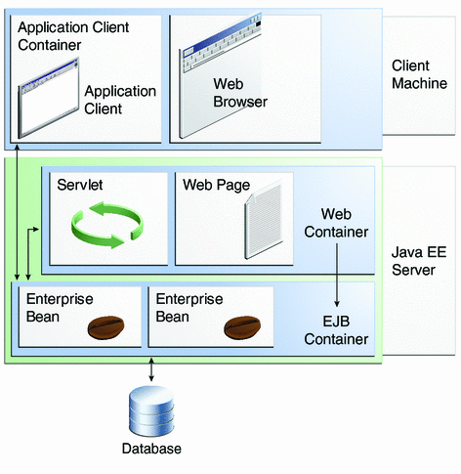
Contêiner EJB
O contêiner EJB é um ambiente de execução dentro de um servidor de aplicação que suporta a especificação de EJBs

Slide 10
Contêiner EJB
Tarefas:
Gerencia componentes EJB
Transações
Persistência
Segurança
Concorrência
Isola componentes EJB dos clientes
Provê interface de acesso aos componentes EJB

Slide 11
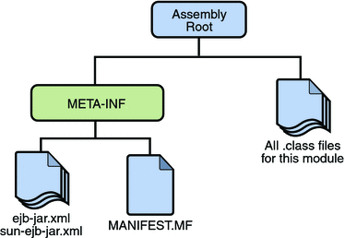
Implantação
EJBs são distribuídos em módulos .JAR
Configurações adicionais do módulo em arquivo ejb-jar.xml dentro do diretório META-INF

Slide 12
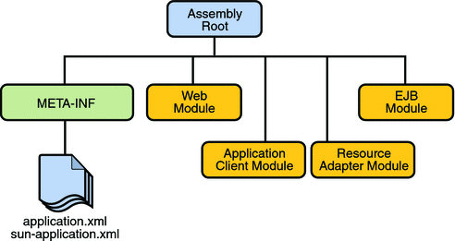
Implantação
Usualmente (e bastante indicado) é distribuir os diferentes módulos EJB junto com o módulo .WAR (da aplicação Web) dentro de um módulo de aplicativo .EAR
Configurações adicionais do módulo em arquivo application.xml dentro do diretório META-INF

Slide 13
Tipos de EJB
Enterprise JavaBeans possuem dois tipos:
Session
Representam uma conversação com um cliente
Realizam uma tarefa para um cliente
Opcionalmente implementam web services
Message-Driven
Atuam como receptores de um sistema de troca de mensagens
Exemplos de sistema de troca de mensagens é o Java Message Service API (JMS)

Slide 14
Session beans

Slide 15
EJB Session
Propósito:
Realizam processos ou atividades de negócio para um cliente
Ex.: processar um pedido de compra, realizar uma reserva de hotel, etc
Não são persistentes, ou seja, não são entidades armazenadas em um banco de dados
Gerenciam a interação com outros beans
Podem atuar como a fachada de acesso (local ou remota) de uma camada de negócio (padrão Facade)
Sessão:
Noção relacionada a uma sequência de solicitações de um cliente

Slide 16
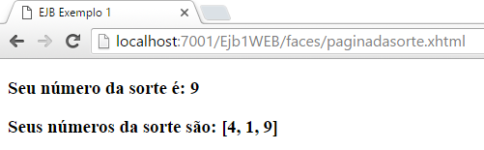
EJB Session
Exemplo: Ejb1

Slide 17
EJB Session
Interface:
O objeto session bean será definido através de uma interface
Definir na interface de negócio o tipo de acesso pelo cliente:
Local (padrão)
Remota
Web Service

Slide 18
EJB Session
Interface:
Local
Cliente está localizado na mesma máquina-virtual que o bean
Cliente pode ser um componente web ou outro bean
Para o cliente, a localização do bean não é transparente
Para definir acesso local (opções):
Escolha padrão se a interface não está anotada
Anotar a interface com @Local
Anotar a classe do bean com @Local(NomeDaInterface.class)

Slide 19
EJB Session
Interface:
Remota
Cliente pode estar localizado em outra máquina ou em outra máquina-virtual que o bean
Cliente pode ser um componente web, uma aplicação ou outro bean
Para o cliente, a localização do bean é transparente
O bean deve implementar uma interface de negócio
Para definir acesso remoto (opções):
Anotar a interface com @Remote
Anotar a classe do bean com @Remote(NomeDaInterface.class)

Slide 20
EJB Session
Acesso remoto ou local?
Beans com alto acoplamento – se um bean necessita de outro bean para realizar uma tarefa, escolher acesso local aumenta a performance
Tipo de cliente – se o cliente é uma aplicação, então o acesso deve ser remoto; se o cliente é um componente web ou outro bean, depende de como os componentes serão distribuídos
Distribuição dos componentes – se os componentes estão distribuídos em múltiplos servidores (em função da escalibilidade), então o acesso deve ser remoto
Performance – chamadas remotas podem ser mais “lentas” que chamadas locais, porém a distribuição de componentes em múltiplos servidores pode vir a aumentar a performance do sistema

Slide 21
EJB Session
Tipos:
Stateless
Stateful

Slide 22
EJB Session
Stateless
Não mantém estado da conversação cliente-bean
Valores das variáveis de instância são válidas somente durante a execução do método solicitado pelo cliente
Instâncias podem ser associadas a qualquer cliente para execução de um método, suportando melhor escalabilidade
Contêiner pode gerenciar um pool de objetos e ofertar o acesso aos clientes
Pode implementar um web service

Slide 23
EJB Session
Stateful
O estado do objeto consiste de suas variáveis de instância
Valores das variáveis representam o estado de uma única sessão conversacional cliente-bean
Valores são válidos enquanto a conversação cliente-bean está ativa
Dedicado a um único cliente
Não podem implementar web-services

Slide 24
EJB Session
Quando utilizar Stateless Session Bean?
Aumentar a performance de uma aplicação
O estado do bean não possui nenhuma informação específica de um cliente
Uma chamada simples de um método realiza atividades comuns para todos os clientes
Bean implementa um web service

Slide 25
EJB Session
Quando utilizar Stateful Session Bean?
O estado do bean representa a interação com um cliente específico
O bean necessita manter informações sobre o cliente entre múltiplas chamadas de métodos
O bean atua como mediador entre o cliente e outros componentes da aplicação
Atua com uma fachada
O bean atua como gerenciador de um fluxo de trabalho de vários componentes
Atua como um controlador

Slide 26
EJB Session
Funcionamento:
Cliente usualmente acessa o bean através de uma interface de negócio
Isolar o cliente de alterações internas do bean
Implementação interna do bean deve ser completamente encapsulada
Beans de sessão podem possuir mais de uma interface de negócio

Slide 27
EJB Session
contêiner
Cliente
CarrinhoDeCompra
CarrinhoDeCompraBean
Interface
Implementação concreta

Slide 28
EJB Session
Classe Concreta
Anotar a classe concreta com o tipo de EJB Session desejado
@Stateless
@Stateful

Slide 29
Clientes EJB Session
Clientes devem obter uma referência para o EJB
Duas escolhas:
Injeção de dependência via anotação
Busca em um serviço de nomes (JNDI – Java Naming and Directory Interface)

Slide 30
Clientes EJB Session
Via anotação:
Disponível para clientes dentro de um ambiente gerenciado JEE
Ex.: páginas JSF, web services JAX-RS, outros EJBs, clientes JEE
Utilizar notação @EJB sobre o ponto de injeção que referencia a interface de negócio do EJB
Contêiner é responsável pela inicialização do bean
Ex.:
@EJB
private CarrinhoDeCompra carrinho;

Slide 31
Clientes EJB Session
Via serviço de nomes:
Clientes que executam fora de um ambiente JEE
Ex.: aplicativos Java SE, outro conteiner
Interface EJBContext (obtida pela anotação @Resource, em outro bean) fornece acesso ao serviço de nomes ou instanciar objeto InitialContext (em uma aplicação cliente)
Diferentes referências JNDI:
java:global[/application name]/module name/enterprise bean name[/interface name] – referências remotas
java:module/enterprise bean name/[interface name] – referências locais no mesmo módulo
java:app[/module name]/enterprise bean name[/interface name] – referências na mesma aplicação
Buscar referência via método Object lookup(String name)
Realizar conversão para a interface desejada
Ex.:
CarrinhoDeCompra c = (CarrinhoDeCompra) InitialContext.lookup(“java:module/CarrinhoDeCompra”);

Slide 32
Exceções em EJB Session
EJBs podem gerar dois tipos de exceções:
Exceções de sistema
Indicam um problema com os serviços de baixo nível que suportam a aplicação. Ex.: falhas de injeção, falhas de comunicação, etc
EJB deve lançar um javax.ejb.EJBException (exceção não verificada)
Observada pelo contêiner que pode destruir a instância do EJB que a gerou, logo não pode ser tratada de forma adequada pelo cliente
Contêiner efetua rollback de transações
Exceções de aplicação
Indica um problema de lógica de negócio. Exc.: BookException
Contêiner simplesmente repassa a exceção para o cliente, que deve tratá-la de forma adequada
Contêiner não efetua rollback de transações

Slide 33
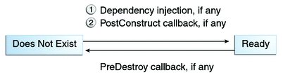
Ciclo de Vida do EJB
Stateless Session Bean
Contêiner cria um pool de beans
Cliente obtém uma referência ao bean
Contêiner realiza injeção de dependência
Contêiner chama método anotado com @PostConstruct
Bean está pronto para ser acessado

Slide 34
Ciclo de Vida do EJB
Stateless Session Bean
No fim do ciclo de vida, contêiner chama método anotado com @PreDestroy
Bean está pronto para ser coletado pelo coletor de lixo

Slide 35
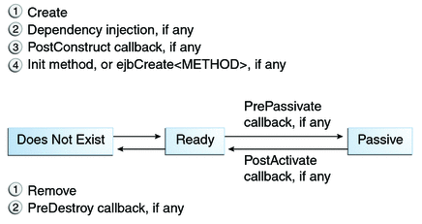
Ciclo de Vida do EJB
Statefull Session Bean
Cliente obtém uma referência ao bean
Contêiner realiza injeção de dependência
Contêiner chama método anotado com @PostConstruct
Contêiner chama método anotado com @Init ou ejbCreate
Bean está pronto para ser acessado

Slide 36
Ciclo de Vida do EJB
Statefull Session Bean
Contêiner pode decidir colocar o bean em modo passivo após um certo tempo, colocando-o em memória secundária
Contêiner chama método anotado @PrePassivate
Quando cliente chama método do bean, e ele está em modo passivo, contêiner reativa o bean
Contêiner chama o método anotado com @PostActivate

Slide 37
Ciclo de Vida do EJB
Statefull Session Bean
No fim do ciclo de vida, cliente chama o método anotado com @Remove
Contêiner chama método anotado com @PreDestroy
Bean está pronto para ser coletado pelo coletor de lixo

Slide 38
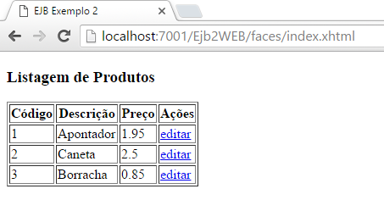
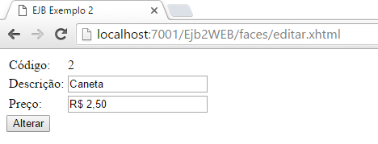
EJB Session
Exemplo: Ejb2

Slide 39
Message-driven beans

Slide 40
EJB Message-Driven
Propósito:
Permitem o processamento assíncrono de mensagens
Usualmente via sistema de filas de mensagens JMS
Características:
Não são acessados via interfaces (chamadas de métodos)
Não possuem um estado interno específico para clientes
Podem atender mensagens de múltiplos clientes
Conteiner gerencia um pool de objetos para atender concorrentemente o processamento das mensagens

Slide 41
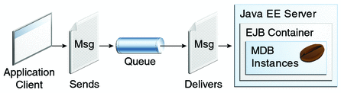
EJB Message-Driven

Slide 42
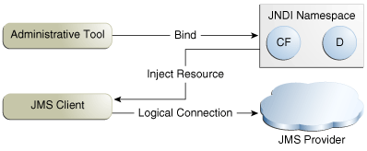
EJB Message-Driven
Sistema de filas JMS:
JMS Provider é a implementação do sistema de mensagens
JMS Client é qualquer código Java que tem acesso à API de envio/consumo de mensagens
Administrative Tool é a ferramenta de configuração do servidor que suporta fila de mensagens; é onde se configura as filas no sitema de nomes JNDI

Slide 43
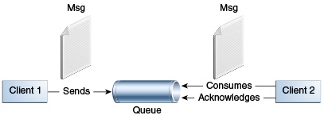
EJB Message-Driven
Sistema de filas JMS:
Modelo Ponto-a-Ponto

Slide 44
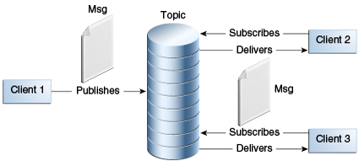
EJB Message-Driven
Sistema de filas JMS:
Modelo Publicação-Assinatura

Slide 45
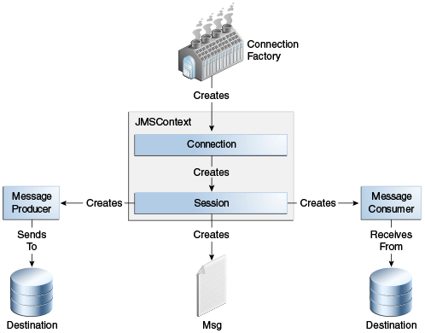
EJB Message-Driven
Sistema de filas JMS:

Slide 46
EJB Message-Driven
Quando utilizar Message-Driven Bean?
Aumentar performance através de mensagens assíncronas não-bloqueantes entre os beans

Slide 47
EJB Message-Driven
Funcionamento:
São ativados pelo recebimento de uma mensagem
Não mantém estado
São objetos de processamento assíncrono
O contêiner ativa o bean através do método onMessage
Método processa a mensagem e pode ativar outros métodos de outros beans de sessão

Slide 48
EJB Message-Driven
Requisitos de implementação:
Utilizam a anotação @MessageDriven ou configurados via arquivo xml
Atributo mappedName indica a referência JNDI para a fila fonte de mensagens
Classe pública
Classe não pode ser abstract ou final
Classe deve possuir construtor vazio
Implementar o método public void onMessage(Message mensagem)
Recomendado que o bean implemente a interface de eventos do sistemas de mensagens
No caso do JMS, implementar a interface javax.jms.MessageListener
Bean pode acessar o contexto de execução via injeção de recurso para o objeto MessageDrivenContext

Slide 49
EJB Message-Driven
Exemplo:
@MessageDriven(mappedName="jms/Queue")
public class SimpleMessageBean implements MessageListener {
@Resource
private MessageDrivenContext mdc;
public void onMessage(Message inMessage) {...}
...
}

Slide 50
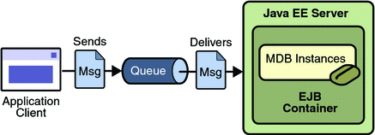
EJB Message-Driven
Exemplo Message-Driven Bean
The Java EE 5 Tutorial
ejb/simplemessage

Slide 51
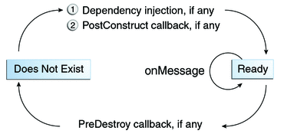
Ciclo de Vida do EJB
Message-Driven Bean
Contêiner cria um pool de beans de mensagem
Contêiner realiza injeção de dependência
Contêiner chama método anotado com @PostConstruct
Contêiner chama método onMessage

Slide 52
Ciclo de Vida do EJB
Message-Driven Bean
No fim do ciclo de vida, contêiner chama método anotado com @PreDestroy
Bean está pronto para ser coletado pelo coletor de lixo

Slide 53
Enterprise javabeans
Gerenciamento de Transações

Slide 54
Transações
Relembrando:
Uma transação é uma série de ações que devem completar com sucesso
Transações terminam com um commit (em caso de sucesso) ou um rollback (em caso de falha)

Slide 55
Transações
EJBs suportam diferentes formas de transações de negócio via suas APIs
JTA – Java Transaction API
JTS – Java Transaction Services

Slide 56
Transações
Os limites de uma transação são definidos pelo programador via anotação @TransactionManagement na classe do EJB
Tipo de gerência:
TransactionManagementType.CONTAINER
Gerenciadas pelo contêiner
Padrão
TransactionManagementType.BEAN
Gerenciados pelo bean (bean-managed)

Slide 57
Transações - Conteiner
Pode ser utilizado com qualquer tipo de EJB
Código não utiliza métodos para iniciar ou terminar transações de maneira explícita
Tipicamente
Contêiner inicia uma transação imediatamente antes do início do método de negócio
Contêiner termina uma transação imediatamente antes do fim do método de negócio
Cada método pode estar associado a uma única transação
Não é permitido transações múltiplas ou aninhadas dentro do método de negócio
Não pode utilizar:
Métodos commit(), setAutoCommit() e rollback() de java.sql.Connection
Método getUserTransaction() de javax.ejb.UserTransaction
Qualquer método de javax.transaction.UserTransaction

Slide 58
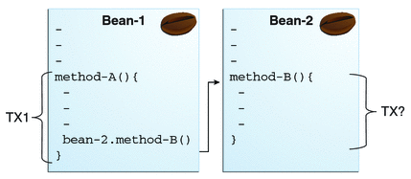
Transações - Conteiner
Seja a seguinte situação:
Método A do Bean-1 inicia uma transação TX1 e invoca o método B do Bean-2
Sob qual transação é executado o método B? Uma nova transação ou a mesma? Ou seja, qual o escopo da transação?

Slide 59
Transações - Conteiner
Anotação @TransactionAttribute controla o escopo da transação do EJB informando o tipo:
TransactionAttributeType.REQUIRED
TransactionAttributeType.REQUIRES_NEW
TransactionAttributeType.MANDATORY
TransactionAttributeType.NOT_SUPPORTED
TransactionAttributeType.SUPPORTS
TransactionAttributeType.NEVER

Slide 60
Transações - Conteiner
Anotação pode ser utilizada
Em um determinado método
Na classe, de forma que todos os métodos sejam por padrão do tipo indicado
Ex.:
@TransactionAttribute(NOT_SUPPORTED)
@Stateful
public class TransactionBean implements Transaction {
...
@TransactionAttribute(REQUIRES_NEW)
public void firstMethod() {...}
@TransactionAttribute(REQUIRED)
public void secondMethod() {...}
public void thirdMethod() {...}
public void fourthMethod() {...}
}

Slide 61
Transações - Conteiner
Required:
Valor padrão
Utiliza a transação do cliente
Se não existe transação do cliente, inicia uma nova transação
RequiresNew:
Suspende a transação do cliente, inicia uma nova transação, executa o método, termina a transação, retoma a transação do cliente
Se não existe transação do cliente, inicia uma nova transação
Ou seja, garante sempre uma nova transação

Slide 62
Transações - Conteiner
Mandatory:
Utiliza a transação do cliente
Se não existe transação do cliente, lança exceção TransactionRequiredException
Ou seja, obriga o uso da transação do cliente
NotSupported:
Suspende a transação do cliente, executa o método, retoma a transação do cliente
Se não existe transação do cliente, não inicia uma nova transação
Ou seja, nunca executa sobre uma transação, sendo indicado para melhorar a performance caso não seja necessário um contexto transacional

Slide 63
Transações - Conteiner
Supports:
Utiliza a transação do cliente
Se não existe transação do cliente, não inicia uma nova transação
Ou seja, tudo depende do cliente
Never:
Se existe uma transação do cliente, lança uma exceção RemoteException
Se não existe transação do cliente, não inicia uma nova transação

Slide 64
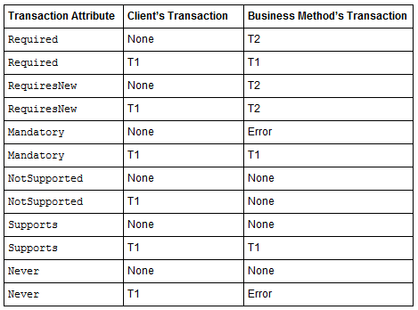
Transações - Conteiner

Slide 65
Transações - Conteiner
Dois meios de executar um rollback na transação:
Método setRollbackOnly() do objeto EJBContext
Exceções

Slide 66
Transações - Conteiner
Método setRollbackOnly() do objeto EJBContext
Para obter um EJBContext pode se utilizar injeção de dependência via anotação @Resource
Ex.:
@Stateless
public class ExampleSessionFacade implements IExampleSessionFacadeLocal{
@Resource
private EJBContext context;
public void someTrxnMethod() throws Exception {
try{
//Faz algo
}
catch(Exception e){
//Trata a exceção
context.setRollbackOnly();
}
}
}

Slide 67
Transações - Conteiner
Através de exceções
System Exceptions
Contêiner aborta a transação e realiza o rollback
Todas transações unchecked (herança de RuntimeException) e java.rmi.RemoteException
Application Exceptions
Contêiner não aborta a transação
Neste caso usar a opção do método setRollbackOnly
Todas transações checked (herança de Exception) exceto java.rmi.RemoteException
A anotação @ApplicationException pode ser utilizada para modificar o comportamento de uma exceção
O atributo rollback=true permite realizar o rollback automaticamente
O atributo rollback=false desabilita o rollback automaticamente

Slide 68
Transações - Bean Managed
Controle fino das transações
Usar múltiplas transações
Demarcar início e fim de transações em função de uma regra de negócio
Dois tipos de transações:
JDBC
Métodos commit(), setAutoCommit() e rollback() de java.sql.Connection
JTA (Java Transaction API)
O contêiner utiliza o JTS – Java Transaction Service como suporte ao JTA

Slide 69
Transações – Bean JTA
Suportado pela interface javax.transaction.UserTransaction
Métodos begin(), commit(), rollback(), getStatus(), setTransactionTimeout()
Obter objeto UserTransaction via
método lookup do JDNI com nome “java:comp/UserTransaction”
anotação de injeção dependência @Resource
método getUserTransaction() de javax.ejb.EJBContext
EJBContext via injeção de dependência pela anotação @Resource
Observações:
EJB Session Stateless – é obrigatório terminar o método sempre com commit ou rollback
EJB Session Statefull – não possui tal restrição, pois o estado da transação é mantido entre as chamadas de métodos

Slide 70
Transações – Bean JTA
Ex.:
@Stateless
@TransactionManagement(TransactionManagementType.BEAN)
public class ExampleSessionFacade implements IExampleSessionFacadeLocal{
@Resource
private UserTransaction utx;
public void trxnMethod() throws Exception{
try{
utx.begin();
//Faz algo
utx.commit();
}
catch(Exception e){
//Trata exceção
utx.rollback();
}
}
}

Slide 71
Transações – Bean JTA
Ex.:
@Stateless
@TransactionManagement(TransactionManagementType.BEAN)
public class ExampleSessionFacade implements IExampleSessionFacadeLocal{
@Resource
private EJBContext context;
public void trxnMethod() throws Exception{
UserTransaction utx = context.getUserTransaction();
try{
utx.begin();
//Faz algo
utx.commit();
}
catch(Exception e){
//Trata exceção
utx.rollback();
}
}
}

Slide 72
Exemplos adicionais

Slide 73
Exemplos Adicionais
Exemplo: ejb/converter
Fonte: Java EE 5 Tutorial
Stateless session bean de acesso remoto
Cliente de console com injeção de dependência via @EJB
Cliente JSP com injeção de dependência via busca no serviço JNDI

Slide 74
Exemplos Adicionais
Exemplo: ejb/cart
Fonte: Java EE 5 Tutorial
Stateful session bean de acesso remoto
Cliente de console com injeção de dependência via @EJB

Slide 75
Exemplos Adicionais
Exemplo: web/bookstore6
Fonte: Java EE 5 Tutorial

Slide 76
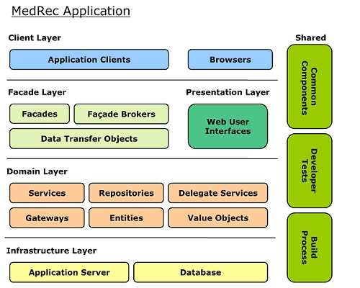
Exemplos Adicionais
Exemplo: medrec
Fonte: samples WebLogic

Slide 77
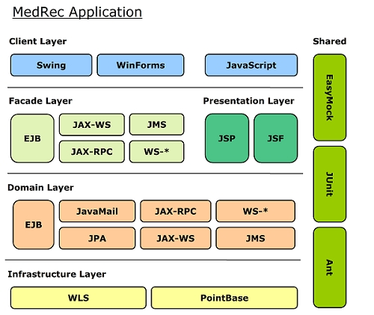
Exemplos Adicionais
Exemplo: medrec
Fonte: samples WebLogic

Slide 78
Exemplos Adicionais
Exemplo: medrec
Fonte: samples WebLogic
Camada de negócio com EJB 3.0
Objetos session bean funcionam como Facade e DAO
medrec-face: PatientFacade.java e PatientFacadeImpl.java
medrec-domain: PatientService.java e PatientServiceImpl.java

